Slide 1
Муниципальное автономное дошкольное образовательное учреждение «Деткий сад № 11»
Педагогический проект
«Я и моя семья»
в первой младшей группе
Воспитатели:
Патрушева Ольга Борисовна
Шевцова Венера Умудовна
Березники, 2020

Slide 2
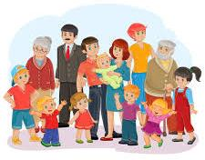
Проблемы
Одни дети не владеют представлениями о членах семьи, а другие наоборот рассказывают о членах, их профессиях.
Родители не читают книжки детям дома.

Slide 3
Цель:
формирование осознанного понимания значимости близких людей в жизни ребенка, семьи.
Задачи:
- вызвать желание посещать детский сад;
- встречаться со своими сверстниками;
- вызывать чувство сочувствия детям, у которых тяжело проходит адаптация;
- вызвать уважение к сотрудникам детского сада, труду взрослых (воспитатель, помощник воспитателя, повар, врач, дворник);
- запоминать имя и отчество сотрудников: воспитателя, помощника воспитателя;
- с удовольствием поддерживать беседу о семье и родителях, профессиях родителей, пополнять словарный запас, активизировать в речи детей новые слова;
- развивать интерес к художественному слову через сказки, потешки, рассматривание ярких иллюстраций к ним, обыгрывание, рассказывание сказок, сопровождая театральными постановками.

Slide 4
Задачи
- закреплять знание детьми иен мам, пап, бабушек, дедушек.
- развивать эмоциональную отзывчивость, чувство гордости за семью.
- воспитывать любовь и уважение к близким.
- развивать игровые, познавательные, речевые способности.
- интерес к художественной литературе, х/слову.

Slide 5
Участники проекта: дети, родители, воспитатели.
Тип проекта: групповой, краткосрочный.
Срок: с 21 октября по 21 ноября
1 этап - подготовительный (обсуждение с родителями)
2 этап - совместная деятельность
3 этап - результат (заключительный)
Перспектива: продолжать читать книги в семье и оформлять с родителями книжное дерево.

Slide 6
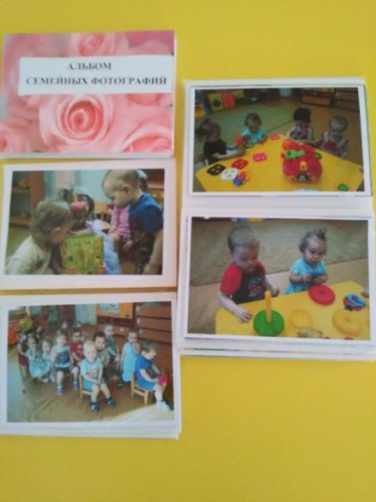
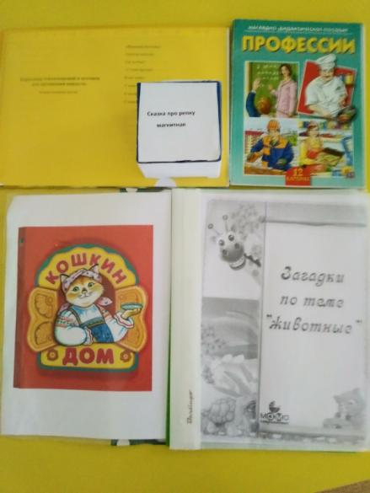
Фотоальбомы «Семья», «Жизнь замечательных детей»
Потешки, загадки, магнитный театр

Slide 7
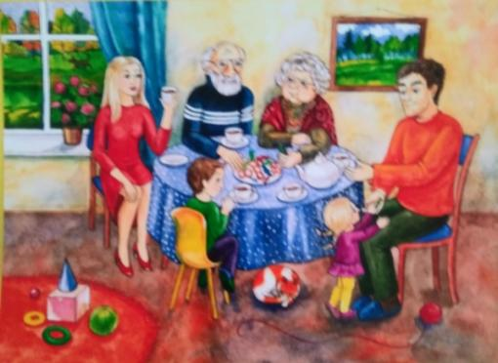
Сюжетные картины

Slide 8
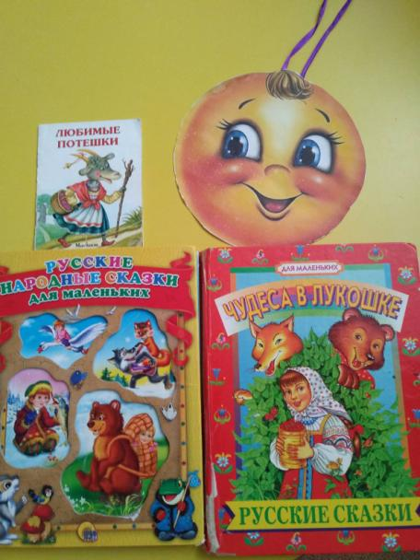
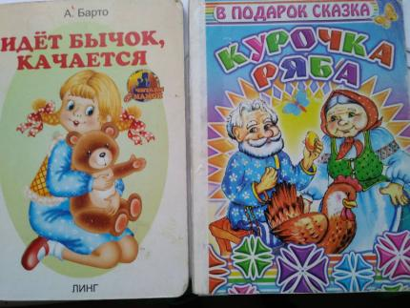
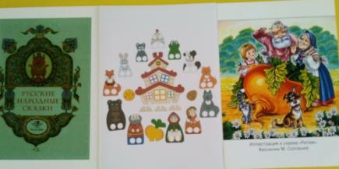
Чтение потешек, сказок, рассматривание иллюстраций

Slide 9
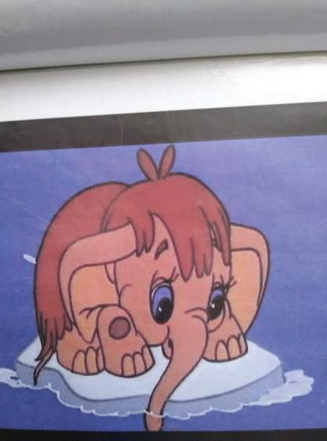
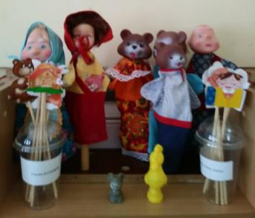
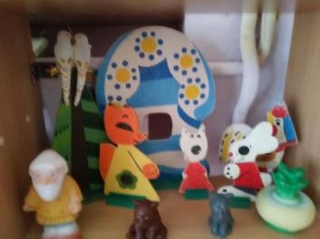
Песня про маму
Разные виды театра

Slide 10
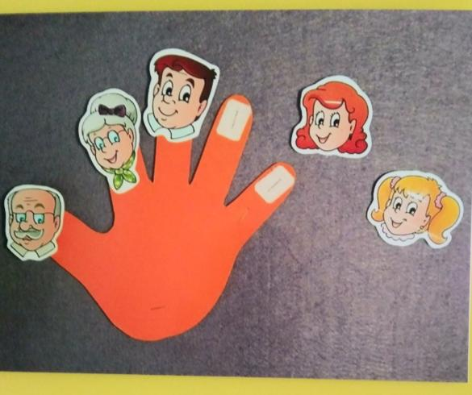
Пальчиковая игра

Slide 11
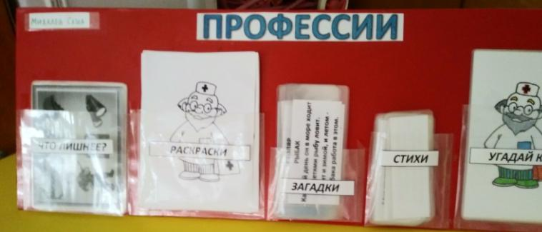
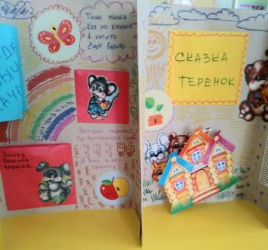
Лэпбуки

Slide 12
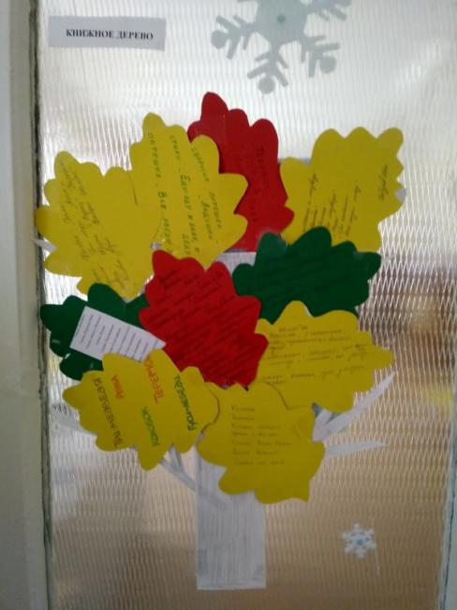
Книжное
дерево

Slide 13
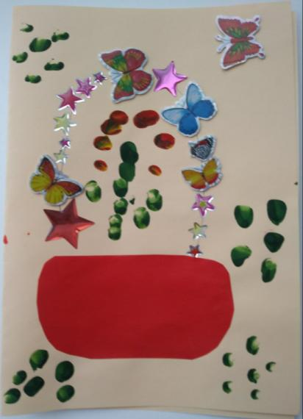
Открытка ко дню матери

Slide 14
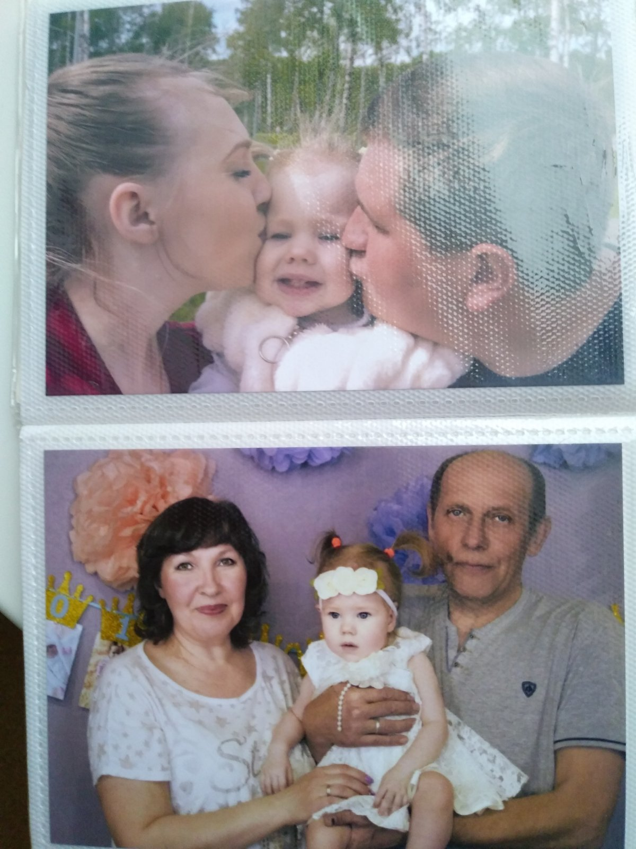
Семейные
фотографии

Slide 15
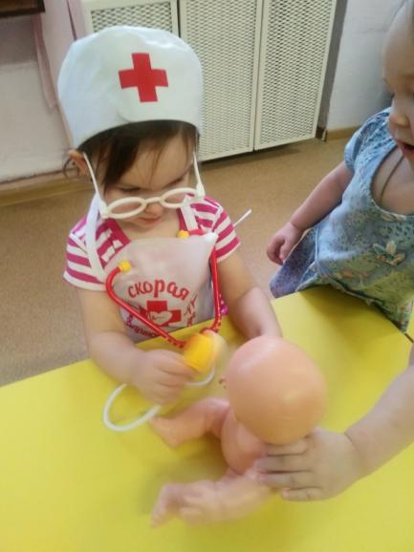
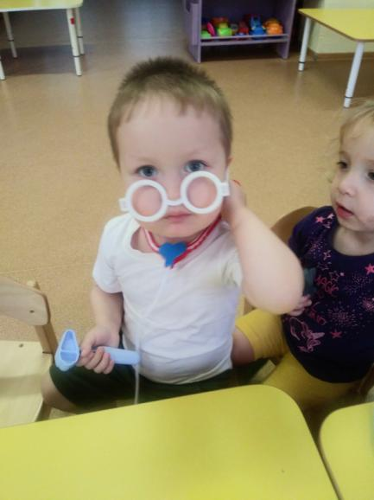
Игровые ситуации «Кукла заболела»

Slide 16
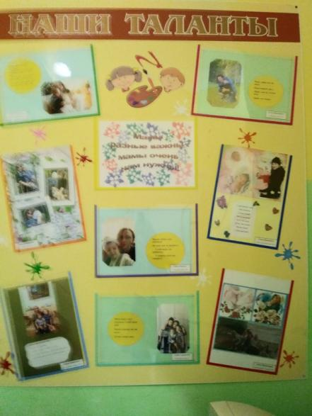
Фотовыставка ко
Дню Матери

